Slide 1



Communication aux familles
Réunion d’information publique suite à l’évènement du 17 juin 2026 à Divonne-les-Bains
25/06/2026

Slide 2
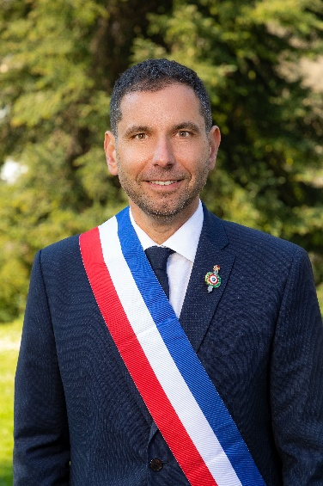
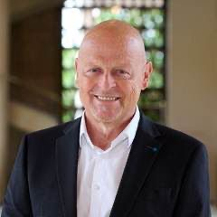
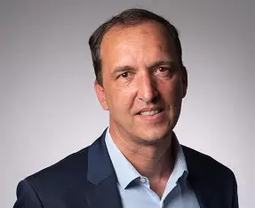
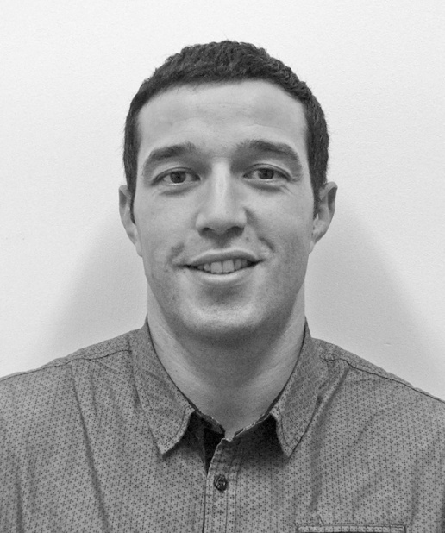
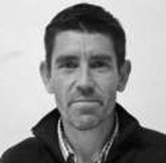
Vincent SCATTOLIN,
Maire de Divonne les bains
Jean-Pascal THOMASSET,
Directeur général de l’AVEMA
Guillaume BEAUREPAIRE,
Directeur général Alfa3a
Emmanuel PETIT,
Directeur du département animation Alfa3a
Cédric DARGERE,
Directeur adjoint du département animation Alfa3a

Slide 3
Préambule
Suite au drame survenu au sein de l’accueil de loisirs Arc-en-ciel, Alfa3a a ouvert une enquête administrative interne. Elle a pour objectif d’analyser nos procédures, notre organisation et les conditions de fonctionnement du service, afin de comprendre comment une telle défaillance a pu se produire et d’identifier les améliorations nécessaires. Elle est distincte de l’enquête judiciaire en cours, qui relève exclusivement des autorités compétentes. Les conclusions seront transmises à la Ville et un rapport public sera communiqué aux familles le 17 juillet 2026.
Dans l’immédiat et en urgence, nous mettons en place à compter de ce jour :
Un soutien psychologique auprès des enfants et des familles avec le support d’une cellule d’écoute et de recueil de la parole
Une permanence ouverte aux parents organisée par la direction de l’animation et la direction générale pour recueillir les questions liées au fonctionnement des ALSH.
Les parents qui souhaitent s’exprimer individuellement seront reçus par l’association sur deux à trois dates : première semaine de juillet. Adresse mail spécifique : directionanimation@alfa3a.org
Un comité consultatif de parents pour assurer le suivi de l’activité et des mesures que nous allons vous présenter.
Par ailleurs dans ce contexte de crise, une cellule d’écoute individuelle de nos animateurs en poste est mise en place par Alfa3a pour soutenir et accompagner nos professionnels et réaffirmer la confiance de l’institution.

Slide 4
Plan d’actions
Sécuriser l’encadrement
Mesures déjà prises
Enquête administrative interne : restitution aux familles le 17/07/2026
Information des tutelles : SDJES et PMI
Vérification TAM de tous les animateurs
Protocoles de sécurité renforcés et vigilance accrue sur la posture professionnelle attendue en ALSH
Mesures à venir
Surencadrement sur les 4 sites d’1 animateur supplémentaire : recrutements en cours
Demandes des attestations d’honorabilité de tous les animateurs en cours
Affichage des planning/trombinoscope des animateurs dès le 8 juillet
Inventaire des espaces et lieux d’accueil sous quinzaine
Mises en place de référents « protection de l’enfance » par site : rentrée septembre 2026

Slide 5
Plan d’actions
2. Écouter et accompagner
Mesures déjà prises
Cellule psychologique : recueil sécurisé de la parole de l’enfant avec leur parent / soutien et accompagnement des familles (avec l’AVEMA)
Permanences d’écoute familles sur l’organisation de l’activité : directionanimation@alfa3a.org et permanences de RDV à programmer
Accompagnement psychologique des équipes d’animation : un responsable santé au travail (déjà intervenu sur site) et deux experts de Grape-Innovations programmée semaine prochaine
Comité consultatif de parents : dès l’été 2026
Visite programmée de tous les espaces d’accueils avec les familles : dès le 06/07

Slide 6
Cadre et procédure de recrutement
Process Alfa3a : Une double validation pour tout recrutement Un « Module de recrutement » Alfa3a, intégrant la validation du savoir être du candidat Un extrait du casier judiciaire bulletin n° 3 exigé à l’embauche. Si non fourni par le salarié, embauche refusée. Contrôle périodique du bulletin n° 2 : chaque embauche/saisie de salariés par périodes (tous les 2 mois) fait l’objet, depuis le 2 juin dernier, d’un contrôle automatisé par les services Départemental à la Jeunesse, à l’Engagement et aux Sports et par Alfa3a sur TAM (Téléprocédure Accueils de Mineurs) : | Process renforcé : Effet immédiat : Niveau de contrôle renforcé : tous les salariés (sans délais) et tout candidat (CEE y compris) devra fournir dès aujourd’hui une attestation d’honorabilité : https://www.service-public.gouv.fr/particuliers/vosdroits/R75685 Un projet éducatif socle faisant référence à la Charte internationale des droits de l’enfant est décliné sur 2 supports : « La charte d’accueil de l’enfant et du jeune » et le document sur « La posture éducative des professionnels». Ils devront désormais être visées par les candidats retenus, affichées dans les ALSH et partagées en réunion d’équipe. A la rentrée : Déploiement de référents « protection de l’enfance » : référents sur la posture éducative et l’organisation sécurisante des ALSH AFOCAL-Alfa3a formera sur 3 Journées un réseau de référents certifiés à Divonne sur les 5 sites.

Slide 7
Exigences réaffirmées de la posture professionnelle
Formation sur la prévention des violences faites aux enfants : une formation a été organisée sur site le 10 mars 2026 pour tous les animateurs de Divonne-Les-Bains sur « La posture éducative et organisation sécurisante. Comprendre, repérer et lutter contre la pédo-criminalité et les violences éducatives ordinaires ». La procédure d’alerte et de signalement est détaillée avec renvoi sur les institutions habilitées à traiter les situations.
Signature le 22 avril d’une charte de partenariat avec la Fondation Orange sur la Cybercriminalité et la prévention de l’addiction aux écrans : ateliers animés avec les enfants.
Objectif : sensibiliser les enfants aux risques
Affichage de la nouvelle charte Alfa3a de vigilance et de protection de l’enfant, complémentaire aux formations déployées sur la prévention des violences éducatives ordinaires faites aux enfants.
Diffusion le 22/06/2026 d’une note de cadrage rappelant les recommandations et le cadre sécurisant attendu dans nos ALSH

Slide 8
Organisation sécurisante de l’équipe
Organisation d’équipe actuelle : 1 responsable de territoire 1 coordination multisites 1 direction par ALSH : Guy de Maupassant, Arbère, Arc en Ciel, l’Ecole maternelle du Centre, Espace jeunes Des référents par tranche d’âges : primaires et maternels Des animateurs BAFD, CP JEPS et BP JEPS, BAFA A Divonne Les Bains, taux de diplômés 73% | Organisation d’équipe renforcée dès juillet 2026 : Surencadrement pour permettre aux directeurs et référents d’avoir un suivi avec les animateurs auprès des enfants, notamment sur les temps d’accueil de départ le matin et le soir, pour renforcer la communication aux familles. Concrètement : Lancement dès à présent du recrutement d’animateurs en renfort sur les 4 sites, 1 animateur par structure en plus de l’encadrement actuel. Sur tous les espaces d’accueil des enfants : ne pas laisser un animateur seul avec un enfant Sur les temps de transition d’un lieu à un autre Sur les temps forts : siestes, soins, repas, passage aux toilettes
Exigence règlementaire DDJES : 50 % du personnel d’animation doit être diplômé BAFA ou BPJEPS
 | Non diplômés | Stagiaires | BAFA | Diplômés
Arc-en-ciel et Maternelle | 6 | 6 | 10 | 12
Guy de Maupassant | 2 | 5 | 10 | 9
Arbère | 6 | 3 | 5 | 10
Espace Jeunes | 0 | 0 | 1 | 2
Cumul | 14 | 14 | 26 | 33

Slide 9
Sécurité et espaces d’accueil de l’enfant
Les directeurs de structures, la Responsable de territoire et la direction de l’animation recensent sous quinzaine tous les espaces et les temps nécessitant une vigilance particulière pour la sécurité de l’enfant, afin de garantir une surveillance adaptée dans l’ensemble des espaces utilisés.
Visites programmées en soirée par les parents de tous les espaces d’accueil des enfants avec l’équipe d’animation sur la période de l’été : dès le 6 juillet
Affichage du planning de travail journalier des animateurs (nominativement identifiés) par tranches d’âges des enfants : dès le 6 juillet
Nouveaux protocoles des recommandations et du cadre sécurisant mis en place le 22 juin 2026
Pour le passage aux toilettes :
Maintenir les portes de l’espace toilettes toujours ouvertes
Passage aux toilettes : un animateur ne va jamais seul avec un enfant aux toilettes, mais toujours avec un groupe d’enfants, en prévenant ses collègues
Favoriser les rituels dans la journée type concernant l’hygiène, notamment le passage aux toilettes
Expliquer à l’enfant et lui faire verbaliser son accord sur l’accompagnement de l’adulte à son hygiène corporel
Pour les temps de repos :
Aucun enfant mis au calme ne doit se retrouver isolé dans une pièce, loin du regard des adultes. Ex : infirmerie
Sur le temps de sieste, 1 animateur est en surveillance des enfants, assis sur une chaise à l’entrée de l’espace sommeil. S’il restait un seul enfant, il est levé en même temps que l’avant-dernier enfant et rejoint le groupe.

Slide 10
Recueil de la parole de l’enfant
Effet immédiat :
Mise en place d’un suivi des enfants par une cellule psychologique sur site.
Mise en place de fiches de transmissions aux familles et de recueil de la parole de l’enfant dans les situations suivantes : incident entre enfants, rappel au cadre par un animateur, soin n’ayant pas nécessité l’appel des secours, etc… Cette fiche est remise à la direction pour lecture et traçabilité.
Recueil de l’état émotionnel de l’enfant sur la journée, ritualisé au moment du goûter.
Fréquence : une fois/semaine par enfant quel que soit le temps d’accueil (Périscolaire, extrascolaire). Une fiche avec pictogrammes est renseignée par l’enfant et remise à la direction pour lecture et traçabilité.
Enquête de satisfaction en ligne transmise aux parents après chaque période de vacances : elle intègre le recueil de l’avis de l’enfant, espace d’expression libre et réservé.

Slide 11


Slide 12


Slide 13


Slide 14
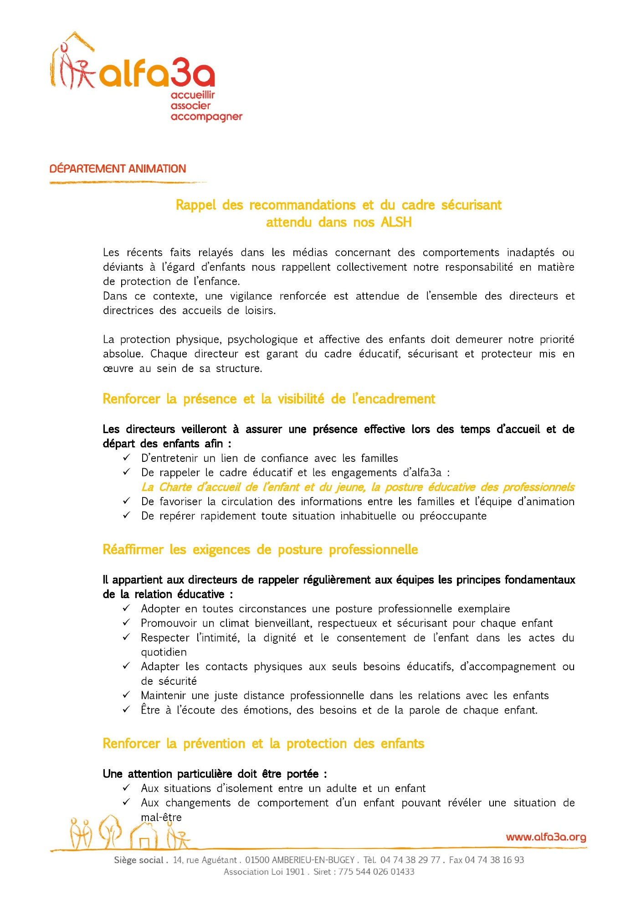

Slide 15
